Slide 1
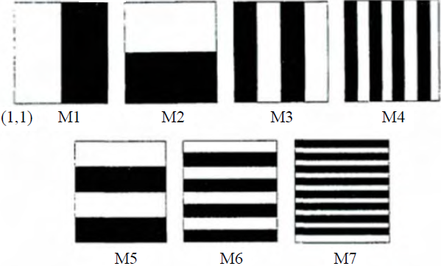
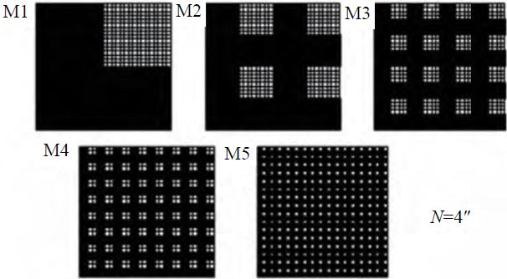
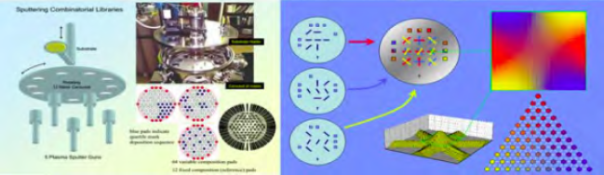
a. 二元分立掩模
b. 四元分立掩模
c. 多元分立掩模

Slide 2
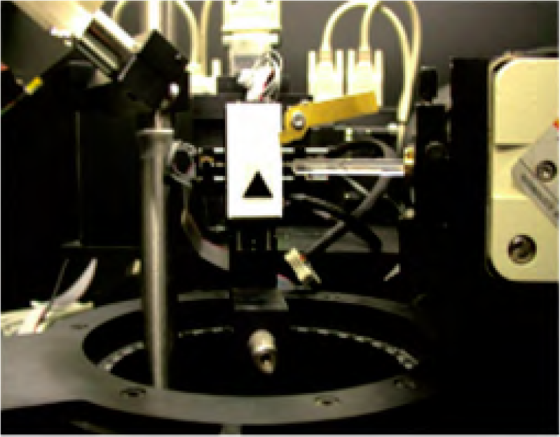
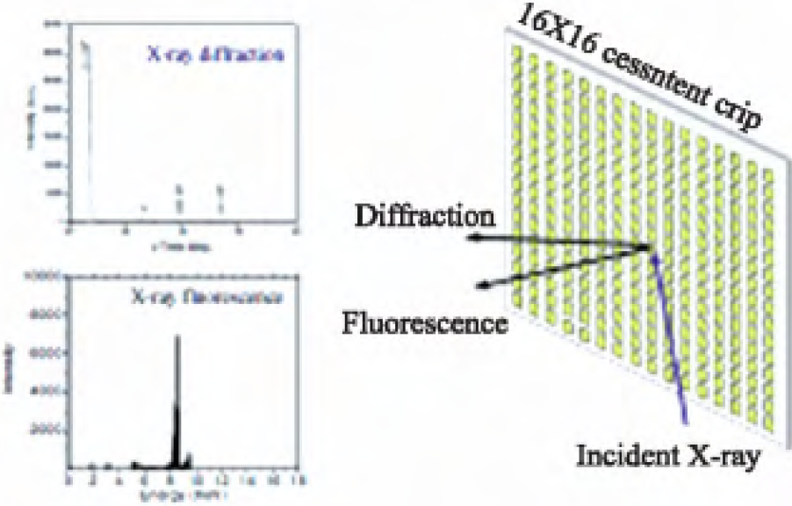
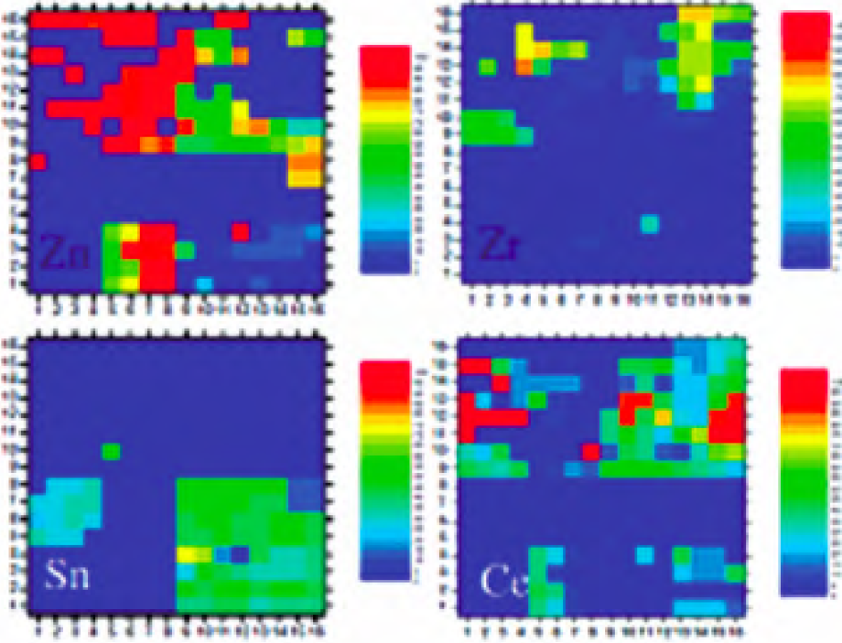
a.全自动集成微区X射线荧光和衍射系统
b.测量原理示意
c.四元组合材料芯片组分分布彩图

Slide 3
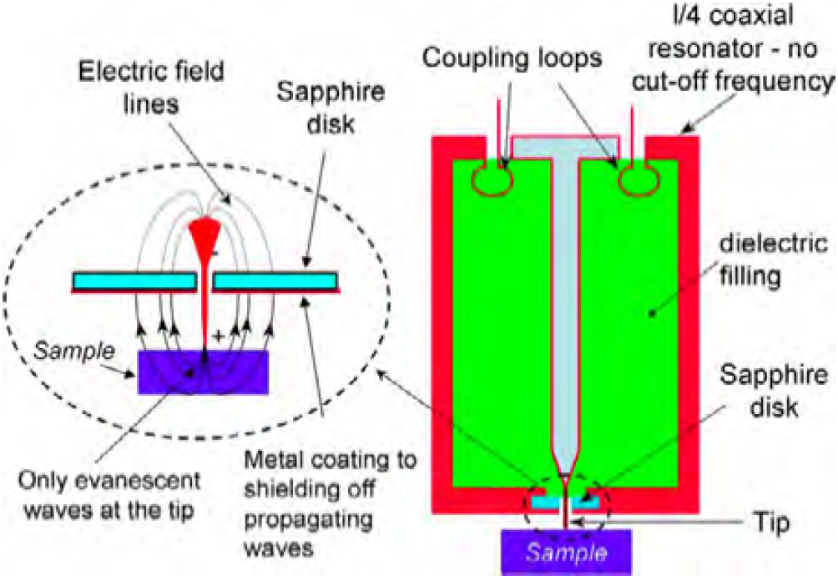
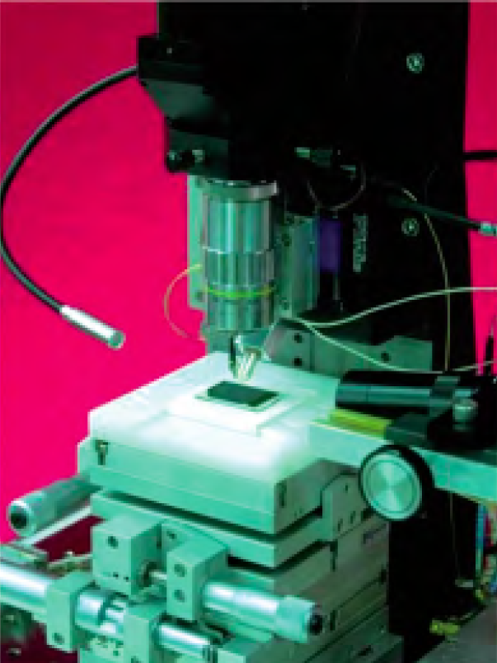

Slide 4


x₁
x₂
w₁
w₂
…
$$\sum{x_{i}w_{i}}$$
O
$$f$$
W_{n-1}
X_{n-1}
w_{n}
x_{n}

